Slide 2
Мы – умные!
Мы-дружные!
Мы- внимательные!
Мы- старательные!
Мы отлично учимся!
Всё у нас получится!

Slide 3
Кроссворд
 |  |  |  |  | З | А | Р | Я | Д | К | у
 |  | В | О | З | Д | У | Х
 |  |  |  | С | О | Л | Н | Ц | Е
 |  |  |  |  | Р | А | С | Ч | Ё | С | К | А
 |  | М | Ы | Л | О
 |  |  |  |  | В | А | Н | Н | А
 |  | К | О | Н | Ь | К | И
П | О | Л | О | Т | е | Н | Ц | Е

Slide 4
Здоровье за деньги не купишь

Slide 5
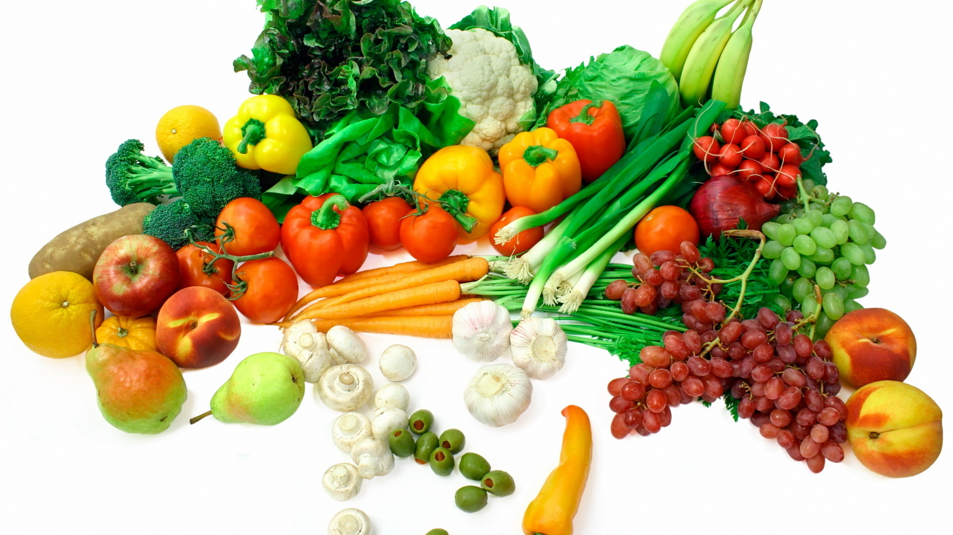

Slide 6
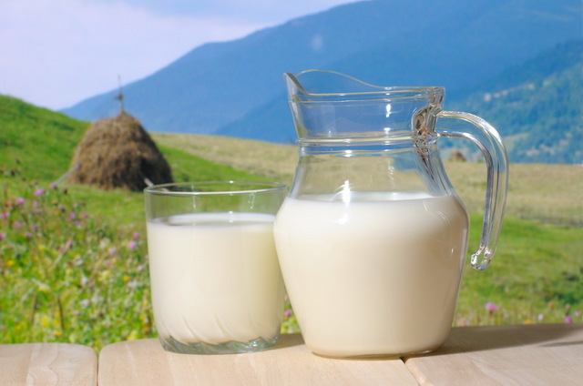

Slide 8
Ребус
да
Вода

Slide 9
Вода имеет большое значение в жизни человека. Но с каждым годом водные ресурсы планеты уменьшаются. Поэтому люди должны экономить воду.

Slide 11
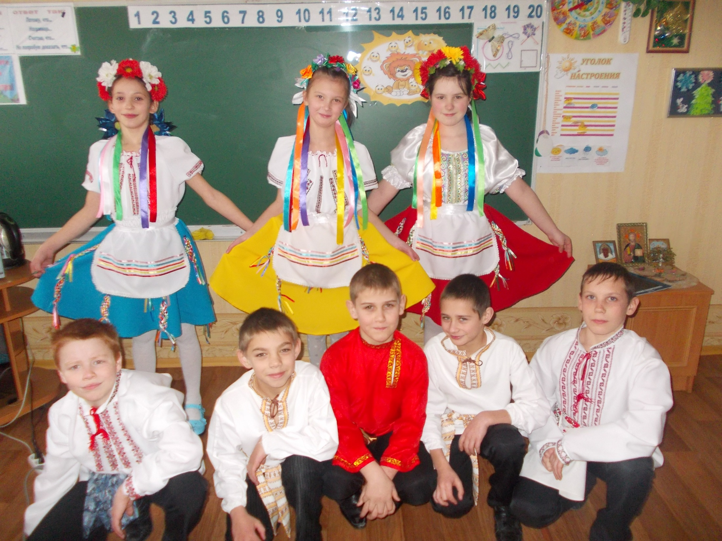

Slide 12
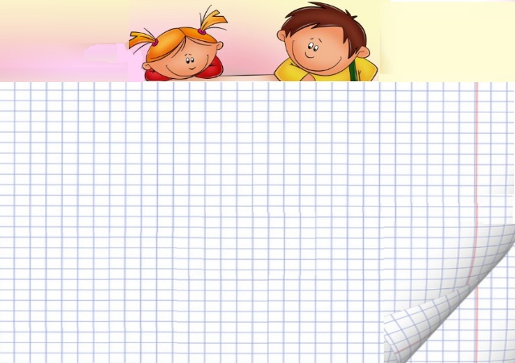
за
здоровье
Собери пословицу
не
купишь
деньги

Slide 13
Схема здорового образа жизни:
образ жизни
питание
положительные
гигиена
личная
эмоции
правильное
подвижный

Slide 14
Спасибо, ребята,
за работу!

